Slide 1

Sistemul circulator

Slide 2
Caracteristicile generale ale sistemului circulator
Vasele de sânge formează un sistem circulator închis, al cărui organ central este inima.
Rol: Mișcarea sângelui,
Transportul nutrienților, al produselor de descompunere și al gazelor respiratorii,
Coordonează funcționarea organismului cu ajutorul diferitelor substanțe (de exemplu, vitamine, anticorpi, hormoni)
Participă la termoreglare
Rol de tampon – Menține pH-ul organismului în echilibru cu ajutorul substanțelor tampon

Slide 3
Structura sistemului circulator
Sistemul circulator este alcătuit din:
circulația sângelui
- circulația limfei
Părțile sistemului circulator:
- inima → organul central al sistemului circulator
-vasele de sânge (artere, vene, capilare) ale sistemului circulator
- partea periferică a vaselor limfatice

Slide 4
Tipuri de vase de sânge
• Arteră (artera, aorta, distribuitor) flux sanguin: de la inimă la periferie (centrifugal), perete gros, regulat rotund, de obicei gol după moarte
• Venă (retur, vas colector) flux sanguin: de la periferie spre inimă (centripet), peretele este mai subțire, oval și aplatizat, de obicei sângele rămâne în ea după moarte, are valve
• Rețeaua capilară conectează arteriolele (arterele mici) și venulele (venele mici)

Slide 5
Structura peretelui vasului de sânge
Stratul exterior (tunica adventicia) are următoarele caracteristici:
- țesut conjunctiv lax cu fibre elastice
- conectează vasele de sânge cu țesuturile înconjurătoare
Caracteristicile stratului mijlociu (tunica medie):
- celule musculare netede
- colagen și fibre elastice
Caracteristicile stratului interior (tunica intima):
- membrană elastică subțire
- endoteliu

Slide 6
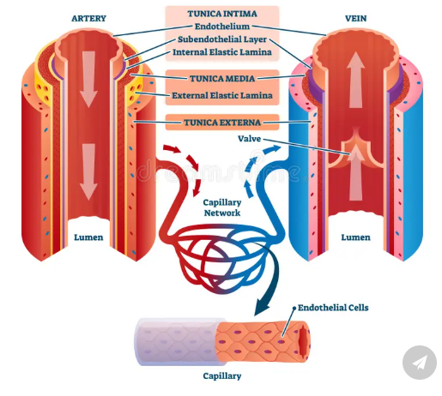
Structura peretelui vasului de sânge

Slide 7
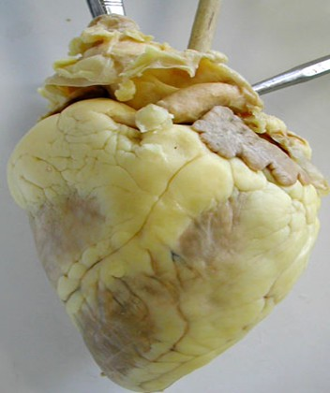
Structura externă a inimii

Slide 8
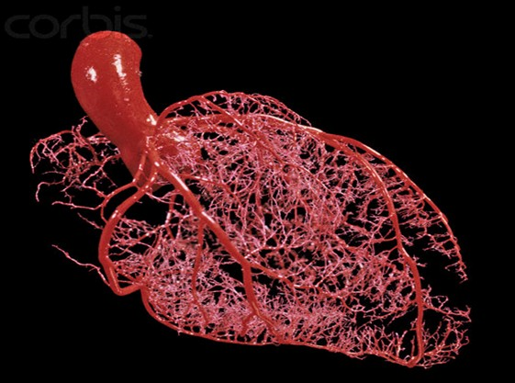
Arterele coronare ale inimii, care furnizează hrană mușchiului cardiac

Slide 9
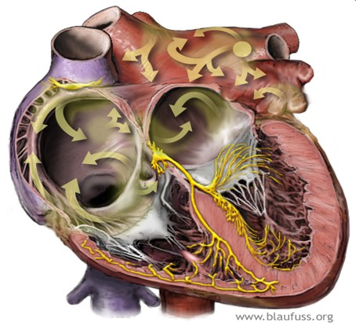
Structura internă a inimii

Slide 10
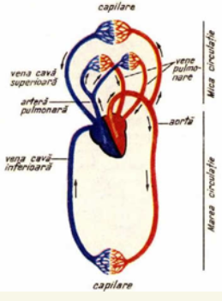
Vase de sânge mici și mari

